Slide 1
Esercizio 2 – Playlist Maker (RIA)
Imparato Generoso

Slide 2
Analisi dati per database (HTML version)
Un’applicazione web consente la gestione di una playlist di brani musicali. Playlist e brani sono personali di ogni utente e non condivisi. Ogni brano musicale è memorizzato nella base di dati mediante un titolo , l‘immagine e il titolo dell’album da cui il brano è tratto, il nome dell’interprete (singolo o gruppo) dell’album, l’anno di pubblicazione dell’album, il genere musicale (si supponga che i generi siano prefissati) e il file musicale. L’utente, previo login, può creare brani mediante il caricamento dei dati relativi e raggrupparli in playlist. Una playlist è un insieme di brani scelti tra quelli caricati dallo stesso utente ordinati per data decrescente dall’anno di pubblicazione dell’album. Una playlist ha un titolo e una data di creazione ed è associata al suo creatore. A seguito del login, l’utente accede all’HOME PAGE che presenta l’elenco delle proprie playlist, ordinate per data di creazione decrescente, una form per caricare un brano con tutti i dati relativi e una form per creare una nuova playlist inizialmente vuota. Quando l’utente clicca su una playlist nell’HOME PAGE, appare la pagina PLAYLIST PAGE che contiene inizialmente una tabella di una riga e cinque colonne. Ogni cella contiene il titolo di un brano e l’immagine dell’album da cui proviene. Se la playlist è inizialmente vuota compare un messaggio: “La playlist non contiene ancora brani musicali”. I brani sono ordinati da sinistra a destra per data decrescente dell’album di pubblicazione. Se la playlist contiene più di cinque brani, sono disponibili comandi per vedere il precedente e successivo gruppo di brani. Se la pagina PLAYLIST mostra il primo gruppo e ne esistono altri successivi nell’ordinamento, compare a destra della riga il bottone SUCCESSIVI, che permette di vedere il gruppo successivo. Se la pagina PLAYLIST mostra l’ultimo gruppo e ne esistono altri precedenti nell’ordinamento, compare a sinistra della riga il bottone PRECEDENTI, che permette di vedere i cinque brani precedenti. Se la pagina PLAYLIST mostra un blocco e esistono sia precedenti sia successivi, compare a destra della riga il bottone SUCCESSIVI e a sinistra il bottone PRECEDENTI. La pagina PLAYLIST contiene anche una form che consente di selezionare e aggiungere un brano alla playlist corrente. A seguito dell’aggiunta di un brano alla playlist corrente, l’applicazione visualizza nuovamente la pagina a partire dal primo blocco della playlist. Quando l’utente seleziona il titolo di un brano, la pagina PLAYER mostra tutti i dati del brano scelto e il player audio per la riproduzione del brano.
Entities, attributes, relationships

Slide 3
Analisi dati per database (RIA version)
Si realizzi un’applicazione client server web che modifica le specifiche precedenti come segue:
Dopo il login dell’utente, l’intera applicazione è realizzata con un’unica pagina.
Ogni interazione dell’utente è gestita senza ricaricare completamente la pagina, ma produce l’invocazione asincrona del server e l’eventuale modifica del contenuto da aggiornare a seguito dell’evento.
L’evento di visualizzazione del blocco precedente/successivo è gestito a lato client senza generare una richiesta al server.
L’applicazione deve consentire all’utente di riordinare le playlist con un criterio diverso da quello di default (data decrescente). Dalla HOME con un link associato a ogni playlist page si accede a una pagina RIORDINO, che mostra la lista completa dei brani della playlist e permette all’utente di trascinare il titolo di un brano nell’elenco e di collocarlo in una posizione diversa per realizzare l’ordinamento che desidera, senza invocare il server. Quando l’utente ha raggiunto l’ordinamento desiderato, usa un bottone “salva ordinamento”, per memorizzare la sequenza sul server. Ai successivi accessi, l’ordinamento personalizzato è usato al posto di quello di default.
Entities, attributes, relationships

Slide 4
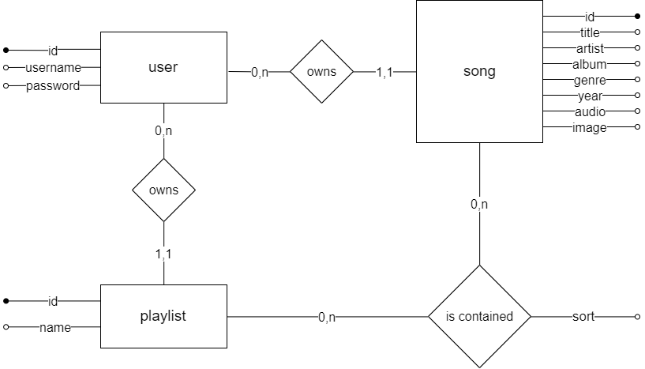
Database Design

Slide 5
Database Design
CREATE TABLE `user` (
`username` varchar(45) NOT NULL,
`password` varchar(45) NOT NULL,
`id` int NOT NULL AUTO_INCREMENT,
PRIMARY KEY (`id`),
UNIQUE KEY `username_UNIQUE` (`username`))
CREATE TABLE `song` (
`id` int NOT NULL AUTO_INCREMENT,
`title` varchar(45) DEFAULT NULL,
`artist` varchar(45) DEFAULT NULL,
`album` varchar(45) DEFAULT NULL,
`genre` varchar(45) DEFAULT NULL,
`year` int DEFAULT NULL,
`user_id` int DEFAULT NULL,
`audio` longblob,
`image` longblob,
PRIMARY KEY (`id`))
CREATE TABLE `playlist` (
`id` int NOT NULL AUTO_INCREMENT,
`user_id` int NOT NULL,
`name` varchar(45) NOT NULL,
`date` date NOT NULL,
PRIMARY KEY (`id`))
CREATE TABLE `song_in_playlist` (
`playlist_id` int NOT NULL,
`song_id` int NOT NULL,
`sort` int NOT NULL DEFAULT '-1’,
PRIMARY KEY (`song_id`,`playlist_id`))

Slide 6
Analisi Requisiti Applicazione (HTML version)
Un’applicazione web consente la gestione di una playlist di brani musicali. Playlist e brani sono personali di ogni utente e non condivisi. Ogni brano musicale è memorizzato nella base di dati mediante un titolo , l‘immagine e il titolo dell’album da cui il brano è tratto, il nome dell’interprete (singolo o gruppo) dell’album, l’anno di pubblicazione dell’album, il genere musicale (si supponga che i generi siano prefissati) e il file musicale. L’utente, previo login, può creare brani mediante il caricamento dei dati relativi e raggrupparli in playlist. Una playlist è un insieme di brani scelti tra quelli caricati dallo stesso utente ordinati per data decrescente dall’anno di pubblicazione dell’album. Una playlist ha un titolo e una data di creazione ed è associata al suo creatore. A seguito del login, l’utente accede all’HOME PAGE che presenta l’elenco delle proprie playlist, ordinate per data di creazione decrescente, una form per caricare un brano con tutti i dati relativi e una form per creare una nuova playlist inizialmente vuota. Quando l’utente clicca su una playlist nell’HOME PAGE, appare la pagina PLAYLIST PAGE che contiene inizialmente una tabella di una riga e cinque colonne. Ogni cella contiene il titolo di un brano e l’immagine dell’album da cui proviene. Se la playlist è inizialmente vuota compare un messaggio: “La playlist non contiene ancora brani musicali”. I brani sono ordinati da sinistra a destra per data decrescente dell’album di pubblicazione. Se la playlist contiene più di cinque brani, sono disponibili comandi per vedere il precedente e successivo gruppo di brani. Se la pagina PLAYLIST mostra il primo gruppo e ne esistono altri successivi nell’ordinamento, compare a destra della riga il bottone SUCCESSIVI, che permette di vedere il gruppo successivo. Se la pagina PLAYLIST mostra l’ultimo gruppo e ne esistono altri precedenti nell’ordinamento, compare a sinistra della riga il bottone PRECEDENTI, che permette di vedere i cinque brani precedenti. Se la pagina PLAYLIST mostra un blocco e esistono sia precedenti sia successivi, compare a destra della riga il bottone SUCCESSIVI e a sinistra il bottone PRECEDENTI. La pagina PLAYLIST contiene anche una form che consente di selezionare e aggiungere un brano alla playlist corrente. A seguito dell’aggiunta di un brano alla playlist corrente, l’applicazione visualizza nuovamente la pagina a partire dal primo blocco della playlist. Quando l’utente seleziona il titolo di un brano, la pagina PLAYER mostra tutti i dati del brano scelto e il player audio per la riproduzione del brano.
pages (views), view components, events, actions

Slide 7
Analisi dati per database (RIA version)
Si realizzi un’applicazione client server web che modifica le specifiche precedenti come segue:
Dopo il login dell’utente, l’intera applicazione è realizzata con un’unica pagina.
Ogni interazione dell’utente è gestita senza ricaricare completamente la pagina, ma produce l’invocazione asincrona del server e l’eventuale modifica del contenuto da aggiornare a seguito dell’evento.
L’evento di visualizzazione del blocco precedente/successivo è gestito a lato client senza generare una richiesta al server.
L’applicazione deve consentire all’utente di riordinare le playlist con un criterio diverso da quello di default (data decrescente). Dalla HOME con un link associato a ogni playlist page si accede a una pagina RIORDINO, che mostra la lista completa dei brani della playlist e permette all’utente di trascinare il titolo di un brano nell’elenco e di collocarlo in una posizione diversa per realizzare l’ordinamento che desidera, senza invocare il server. Quando l’utente ha raggiunto l’ordinamento desiderato, usa un bottone “salva ordinamento”, per memorizzare la sequenza sul server. Ai successivi accessi, l’ordinamento personalizzato è usato al posto di quello di default.
pages (views), view components, events, actions

Slide 8
Completamento delle Specifiche
E’ presente una pagina iniziale per far partire l’applicazione
E’ presente una pagina di login
Tutte le pagine reindirizzano alla pagina di login in caso di sessione inesistente
L’intera applicazione, compresa la pagina di riordino è realizzata su un unica pagina html
Nel form per caricare una canzone, il titolo e il file audio sono necessari, gli altri attributi invece possono non essere inseriti dall’utente e vengono sostituiti lato server con “autore sconosciuto”, “album sconosciuto”…..
pages (views), view components, events, actions

Slide 9
Components
Model objects (Beans)
Playlist
Song
User
Data Access Objects (DAO)
PlaylistDAO
getPlaylistById
getPlaylistsByUser
createPlaylist
addSongToPlaylist
removeSongFromPlaylist
sortSong
SongDAO
getSongById
getSongsByUser
uploadSong
UserDAO
checkUser
Controllers (servlets)
CreatePlaylist
AddSongToPlaylist
RemoveSongFromPlaylist
GetPlaylistData
GetPlaylists
GetSongData
GetSongs
Login
Logout
SetSongSort
UploadSong
Views (Templates)
index.html
login.html
home.html

Slide 10
Eventi e Azioni associate (1/2)
Client |  | Server
Evento | Azione | Evento | Azione
Index.html -> start RIA version | Cambio pagina: login | - | -
login.html -> login (form) -> login | Controllo dati | POST | Controllo username, password
home.html -> logout | - | GET | Cancella sessione, Restituisce index.html
home.html -> Your playlists -> playlist | Visualizza e aggiorna Current Playlist e Songs | GET | Controllo dati Estrazione dati playlist
home.html -> Current Playlist -> song | Visualizza e aggiorna Song Player | GET | Controllo dati, Estrazione dati song
home.html -> Current Playlist -> Next/Previous | Visualizza prossimo/precedente gruppo di 5 canzoni | - | -
home.html -> Current Playlist -> Sort Songs | Visualizza e aggiorna Sort Playlist | - | -
home.html -> Create New Playlist (form) -> Create Playlist | Aggiorna Your Playlists | POST | Controllo dati, Inserisci nuova playlist vuota
Home.html -> Upload a Song (form) -> Upload Song |  | POST | Controllo dati, Inserisci nuova canzone

Slide 11
Eventi e Azioni associate (2/2)
ClientGE |  | Server
Evento | Azione | Evento | Azione
home.html -> Song Player -> Close | Chiudi Song Player, Stoppa audio | - | -
home.html -> Songs -> Add To | Aggiorna Current Playlist e Songs | GET | Controllo dati Inserisci song nella playlist
home.html -> Current Playlist -> Sort Songs | Visualizza e aggiorna Sort Playlist
home.html -> Sort Playlist-> Close | Chiudi Sort Playlist
home.html -> Sort Playlist-> Save Sorting | Aggiorna Current Playlist Chiudi Sort Playlist | GET | Controllo dati Salva sorting canzoni
home.html -> load | Aggiorna Your Playlists | GET | Controllo Dati Estrai playlists utente

Slide 12
Eventi e Controllers associati (1/2)
Client |  | Server
Evento | Controller | Evento | Controller
Index.html -> start RIA version | Browser call | - | -
login.html -> login (form) -> login | makeCall | POST username, password | Login
home.html -> logout | Browser call | GET | Logout
home.html -> Your playlists -> playlist | makeCall | GET playlistId | GetPlaylistData
home.html -> Current Playlist -> song | makeCall | GET songId | GetSongData
home.html -> Current Playlist -> Next/Previous | ShowPlaylist.update | - | -
home.html -> Current Playlist -> Sort Songs | SortPlaylist.update | - | -
home.html -> Create New Playlist (form) -> Create Playlist | makeCall | POST name | CreateNewPlaylist
Home.html -> Upload a Song (form) -> Upload Song | makeCall | POST title, artist, album, year, genre, audio, image | UploadSong

Slide 13
Eventi e Controllers associati (2/2)
Client |  | Server
Evento | Controller | Evento | Controller
home.html -> Song Player -> Close | Funzione anonima | - | -
home.html -> Songs -> Add To Playlist | makeCall | GET songId, playlistId | AddSongToPlaylist
home.html -> Current Playlist -> Sort Songs | Funzione anonima
home.html -> Sort Playlist-> Close | Funzione anonima
home.html -> Sort Playlist-> Save Sorting | makeCall | GET songId, playlistId, sort | SetSongSort
home.html -> load | PageOrchestrator.start() | GET | Controllo Dati Estrai playlists utente

Slide 14
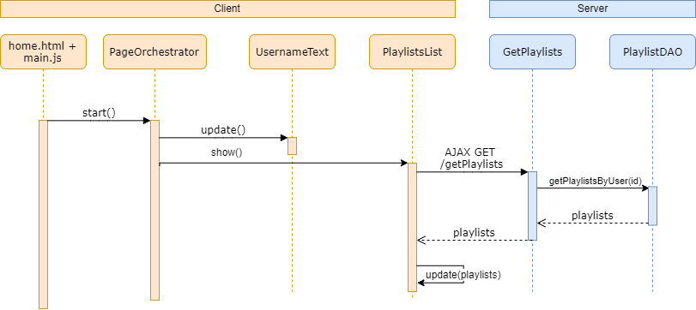
Sequence diagram: caricamento pagina
load event

Slide 15
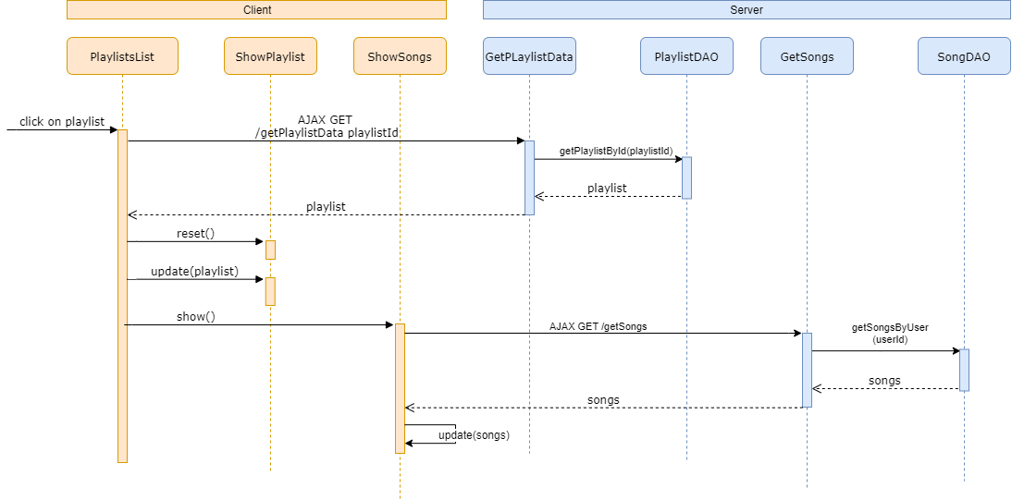
Sequence diagram: visualizza una playlist

Slide 16
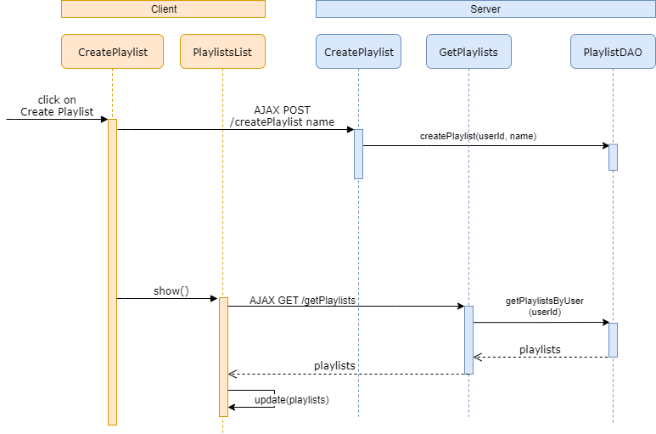
Sequence diagram: crea una playlist

Slide 17
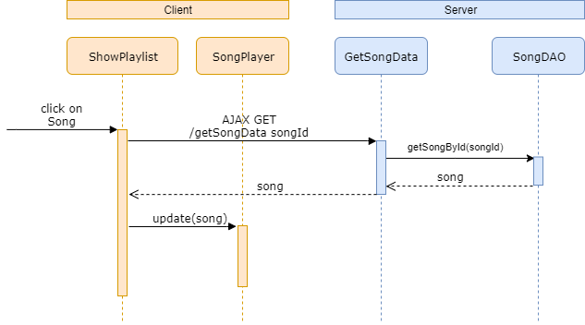
Sequence diagram: mostra il player di una canzone

Slide 18
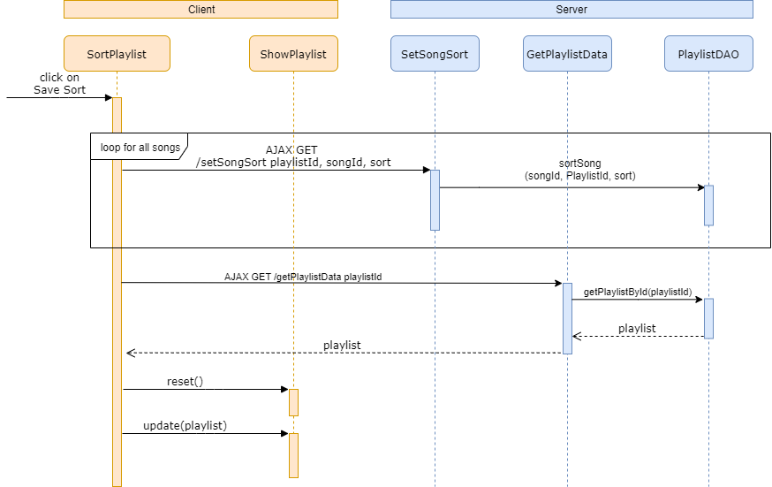
Sequence diagram: salva ordinamento playlist

